Slide 1

Ürün Yönetimi Projesi
Nuray Varlı
Selen Dilara Kırklar

Slide 2
BUDDYFİNE NEDİR?

Slide 3
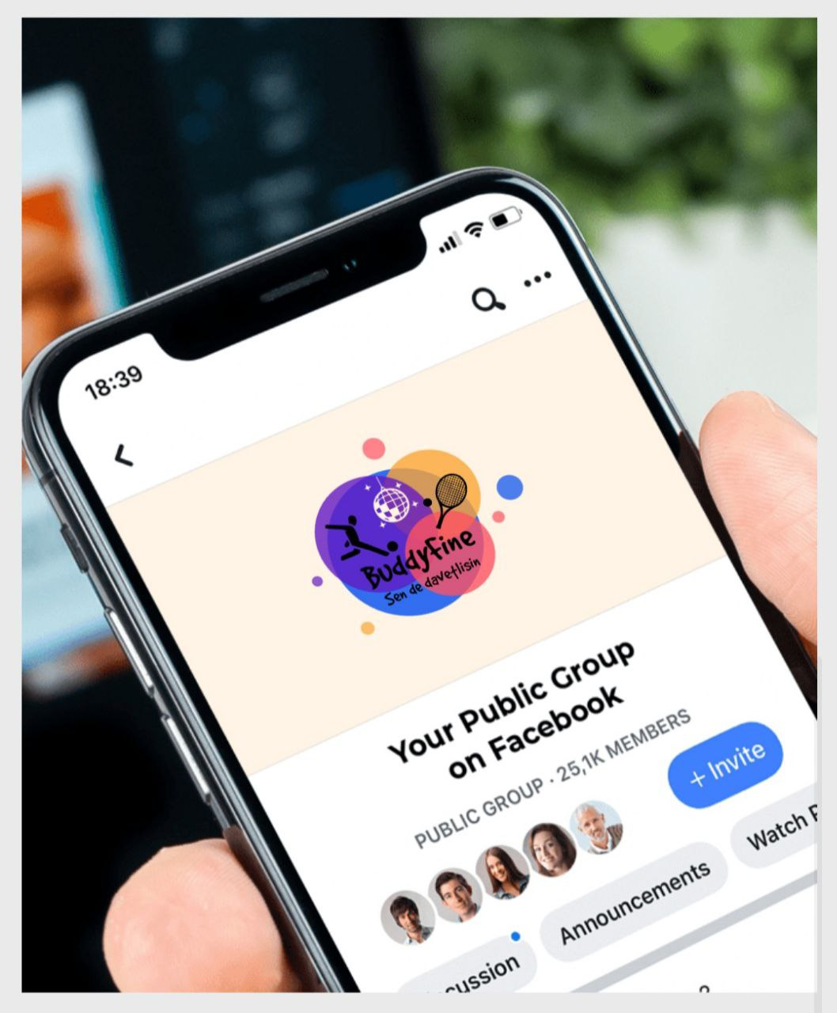
Son dönemlerde insanlar sosyalleşmekte ve çevrede aynı hobileri paylaşan insanları bulmakta zorlanıyor. Özellikle pandemi döneminde insanların etkinlik yapma isteği arttı. Biz de insanların sosyal ihtiyaçlarını ve hobilerini gerçekleştirebilmeleri için partner bulmada yardımcı olabilecek bir mobil uygulama geliştirdik.

Slide 4
UYGULAMA FİKRİ NEDEN DOĞDU?
İnsanların etkinlik faaliyetinde bulunabilmesi için sıkı bir araştırma yapması ya da takip etmesi gerekiyor. Spor etkinliği için arkadaşlarıyla ortak bir vakit bulamıyorlar bu sebepten ötürü etkinlik yapma sıklıkları azalıyor. Bu ihtiyacı karşılayabilmek için birçok mobil uygulama doğmuştur fakat hobi partnerleri bulabilmek için her etkinliğin farklı mobil uygulamalarını kullanmak gerekiyor. Biz de partnerlerin tüm etkinlikleri bulabilmesini kolaylaştırmak için mobil uygulaması geliştirdik.
Bu uygulamalara örnek olarak;
Hobiarkadaşım
Kortpartner (tenis)
Adameksik (futbol)
Ballin (top oyunları)
ClubPera
Biletix (sinema,tiyatro,konser…)

Slide 5
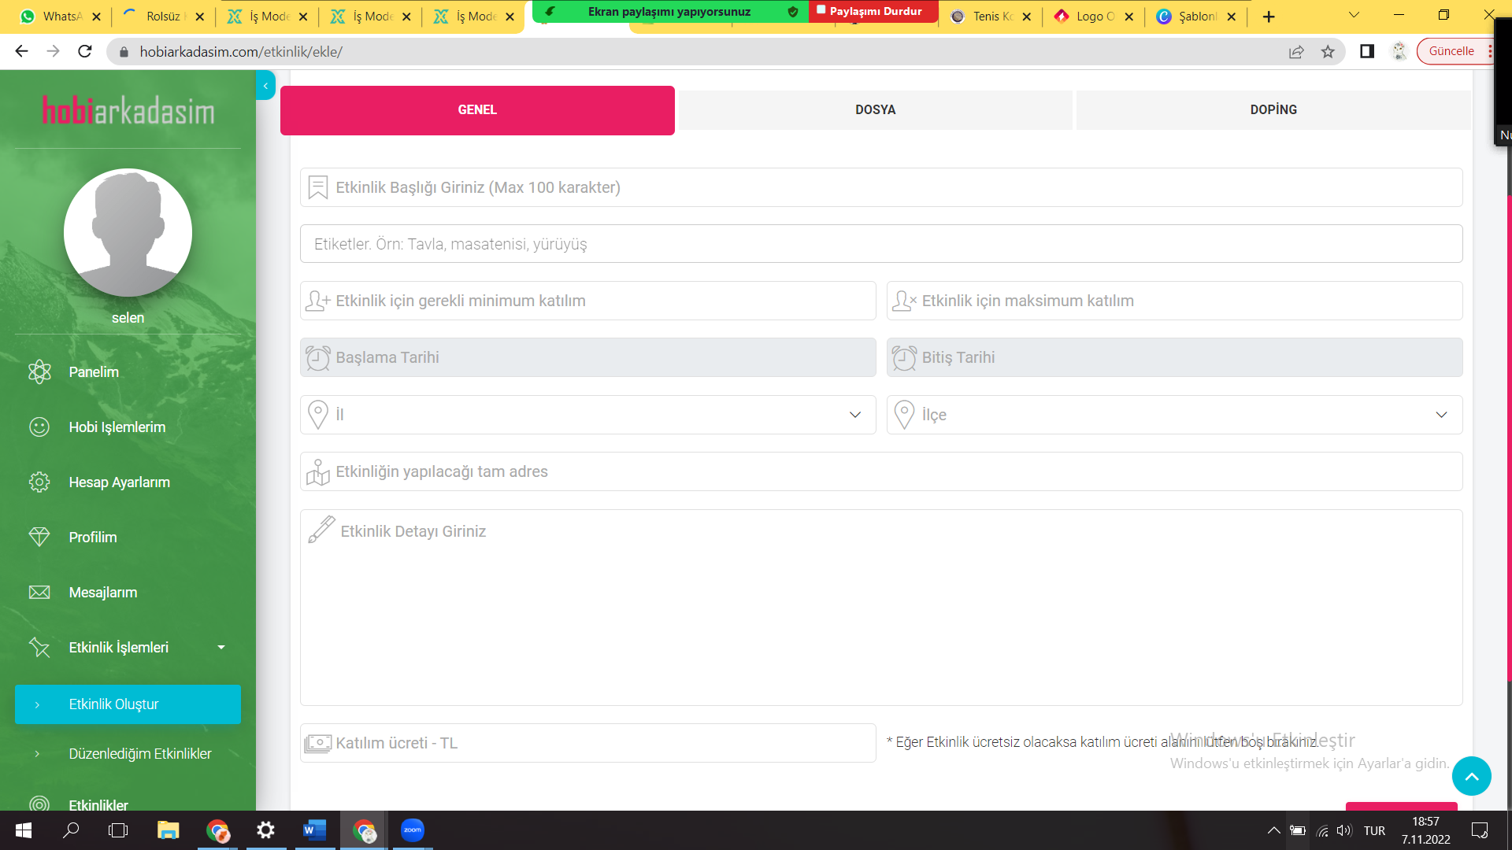
RAKİP ANALİZİ
Hobi Arkadaşım Uygulama Özellikleri
Hobilerini beraber yapabileceğin bir arkadaş bulmak için kurulan bir internet sitesidir.
Sitede birçok hobi çeşidi mevcut (spor, yürüyüş, fotoğraf, kedi, kahve vs.)
Siteye üye olduktan sonra profilinize seviyeleriyle birlikte hobi ekleyebiliyorsunuz.
Üye profil görüntüleme kısmında beğeni, katıldığı etkinlik sayısı, kişi popülaritesi, katılan etkinlikten fotoğraf ekleme, katılan etkinlik çeşidi ve düzenlediği etkinlik alanı, mesajlaşma alanı mevcut (bu kısımda admine mesaj yollayıp sorunlarımıza yanıt alabiliyoruz)
Etkinlik oluştururken;
Minimum ve maximum katılım sayısı,
Etkinlik başlama ve bitiş tarih ve saatleri,
Etkinlik alanı için İl-ilçe tam adres,
Etkinlik başlığı, hobi etiketi,
Varsa katılım ücreti,
gibi bilgiler isteniliyor.
Üye profili kısmında profil resmi, kişisel bilgileriniz, hakkınızda yaptığınız açıklama yazısı ve katıldığınız-düzenlediğiniz etkinlikler bulunuyor.
Panel rengi ve arka plan resmi özelleştirilebilir.

Slide 6
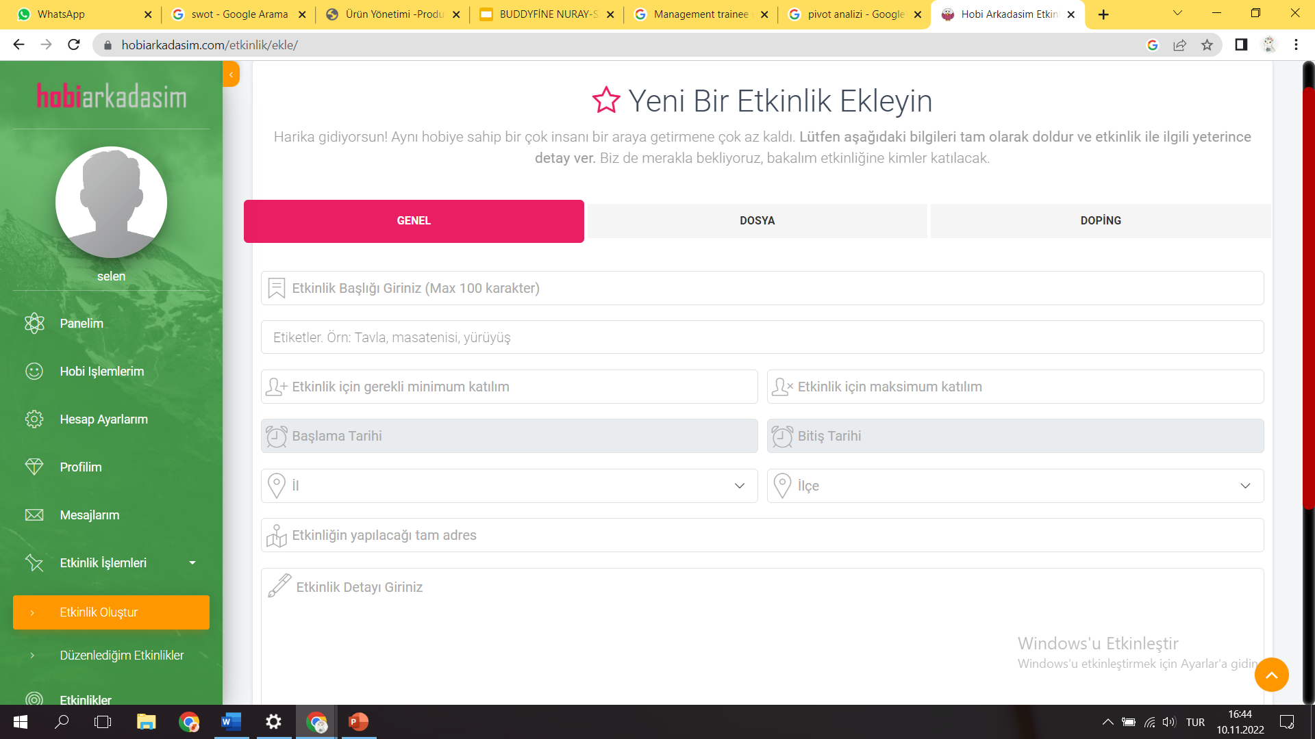
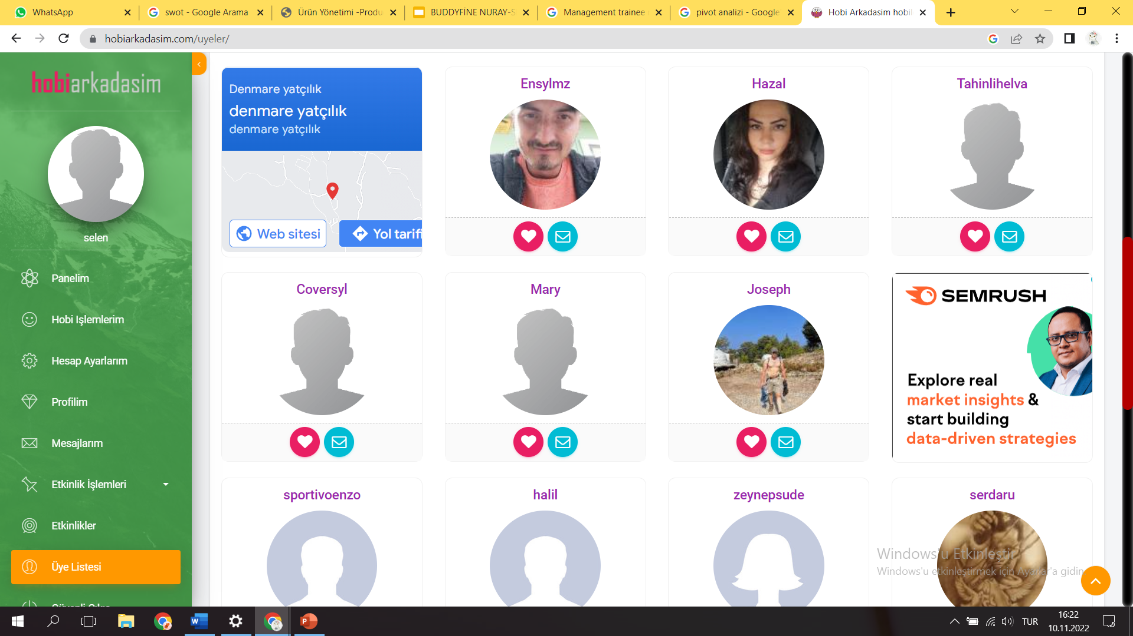
Etkinlik oluşturmak için gerekli bilgiler
Sitedeki üye görüntüsü

Slide 7
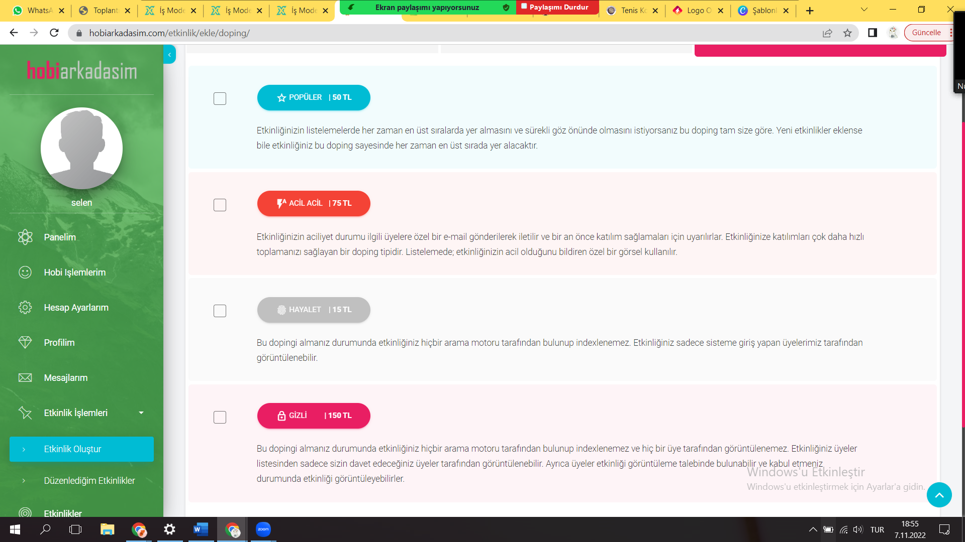
Eksi yönler
Üye olurken çok fazla kişi bilgisi isteniliyor;
İlişki durumu,
Alkol/sigara kullanımı,
Boy-Kilo,
Meslek,
Eğitim durumu
Bu durum uygulamanın amacından saptırıyor. Uygulamayı farklı bir arkadaşlık sitesine dönüştürüyor.
Etkinlik açımı çok pahalı
Oluşturduğumuz etkinlikleri geri kaldıramıyoruz
Etkinlik bitişi için yanlış bilgi veriyor
İzmir, İstanbul gibi şehirleri yazarken i tanımlanmıyor

Slide 8

ADAMEKSİK ANALİZİ
2019 çıkışlı bir uygulamadır.
Uygulama indirim sayısı binden fazladır.
Olumlu Yönler
Site ve mobil uygulamasının olması
Yorum yazma sayesinde oyuncu çağırılma ve etkileşimi artıyor
Hızlı oyuncu arama özelliği

Slide 9
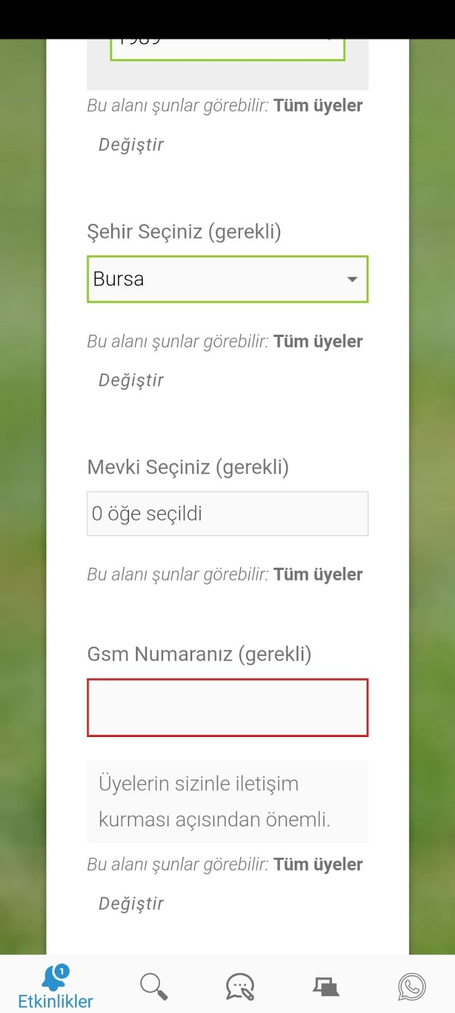
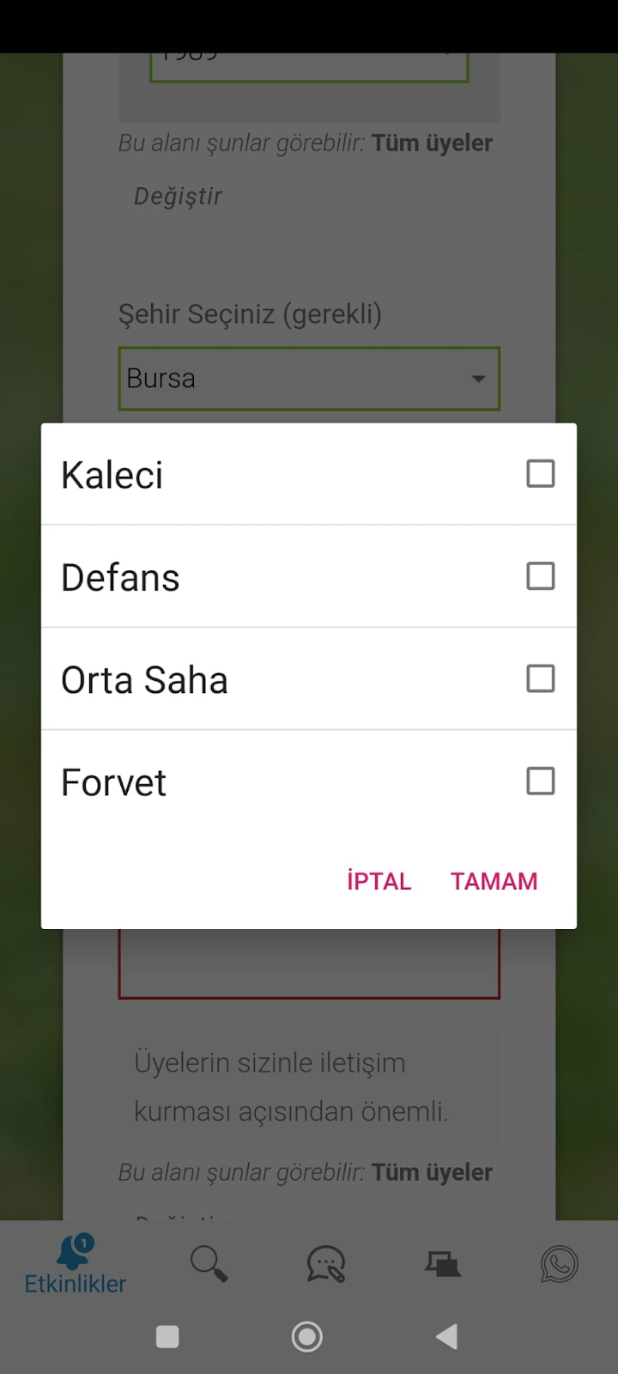
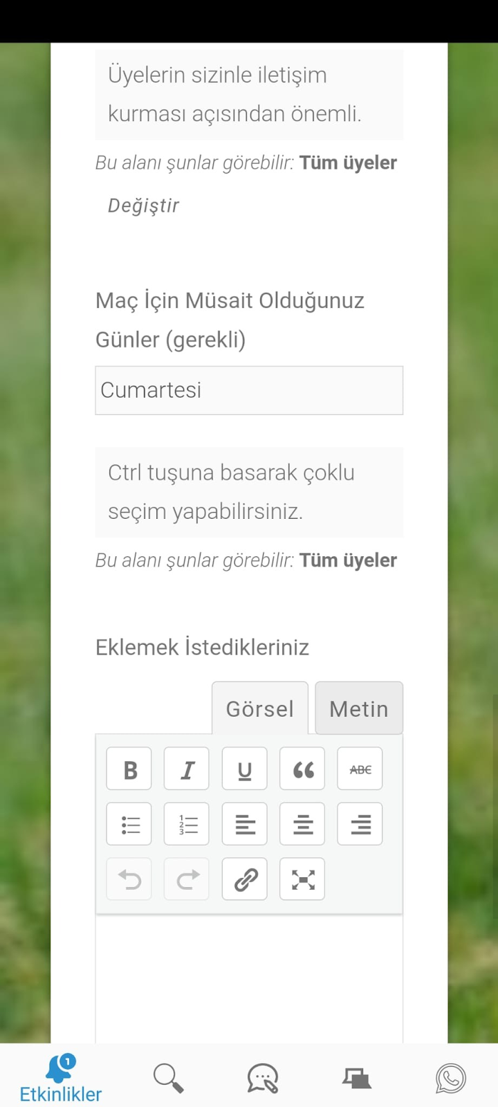
ADAMEKSİK ANALİZİ (OLUMLU YÖNLERİ)
Girişte; mevki, müsaitlik,il seçimi yapılabilmesi

Slide 10
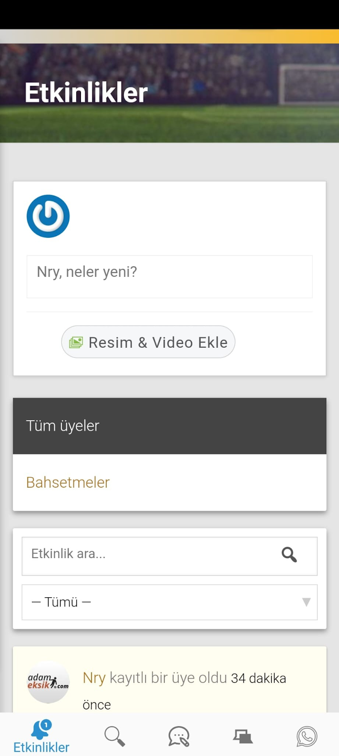
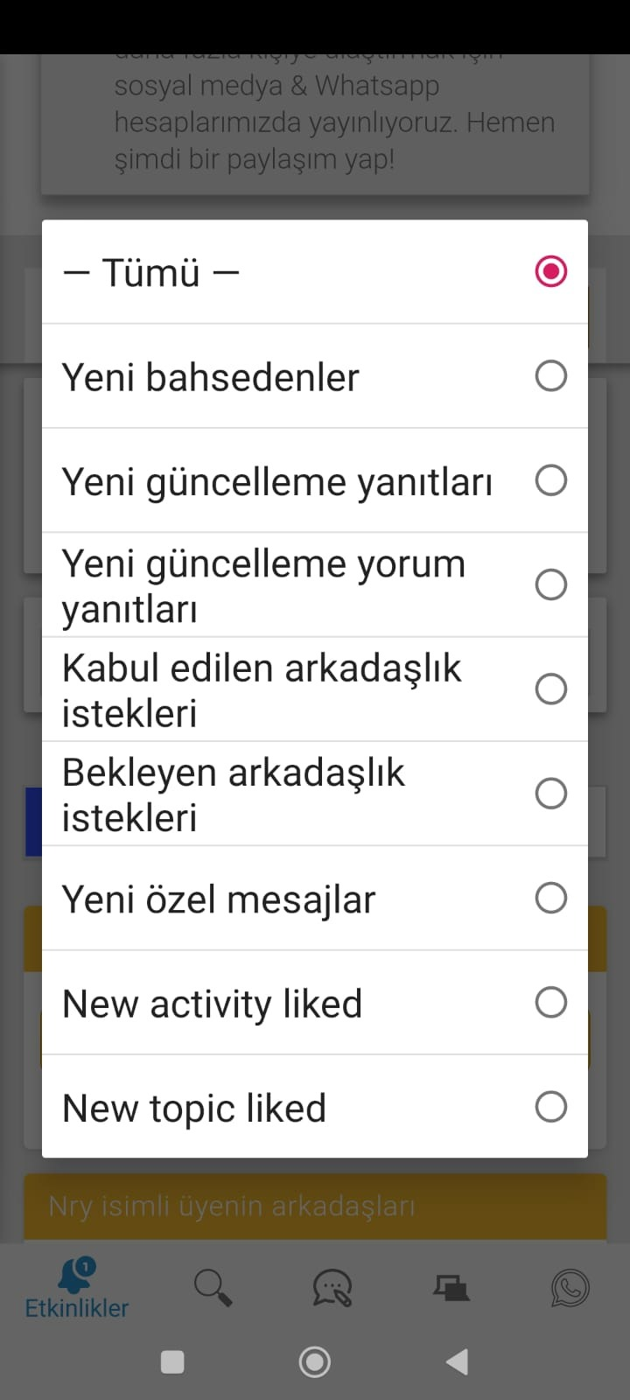
Siteye ne kadar süre önce üye olunduğu bilgisi (giren kişi dahil)
Etkinlikler kısmında tüm güncellemeler ve konulara erişim var

Slide 11
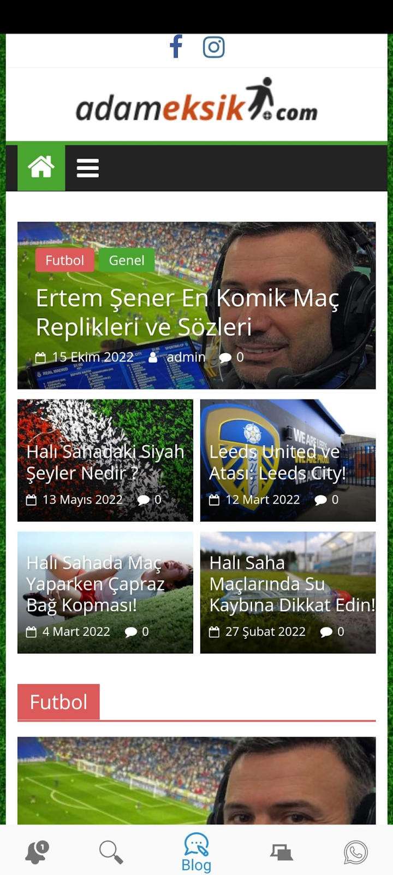
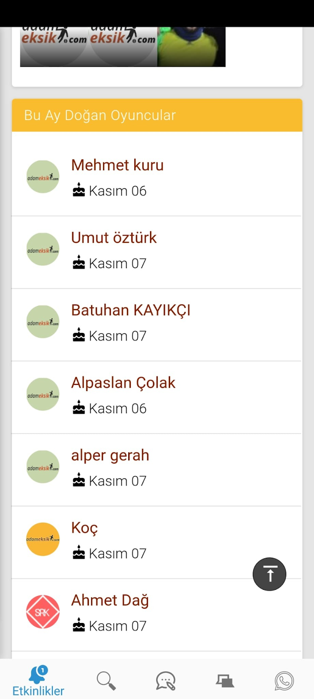
Bu ay doğan oyuncuları görebiliyoruz
Blog kısmında futbol oyuncuları ve maçlarla ilgili son güncel haberler var (tarih bilgisi ve beğeni, yorum yapma seçenekleri var)

Slide 12
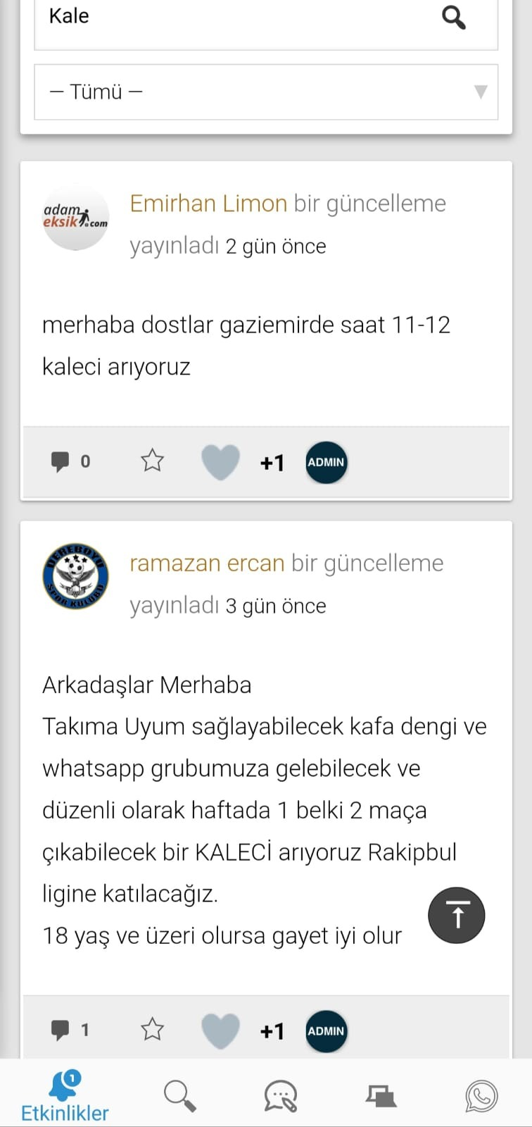
-Filtreleme özelliği ile anahtar kelime girildiğinde istediğimiz konuyu bulabiliyoruz (kaleci, defans vb.)
-İlan açınca yorum yapma, kalpleyeni ve yorum yapanı görebiliyoruz

Slide 13
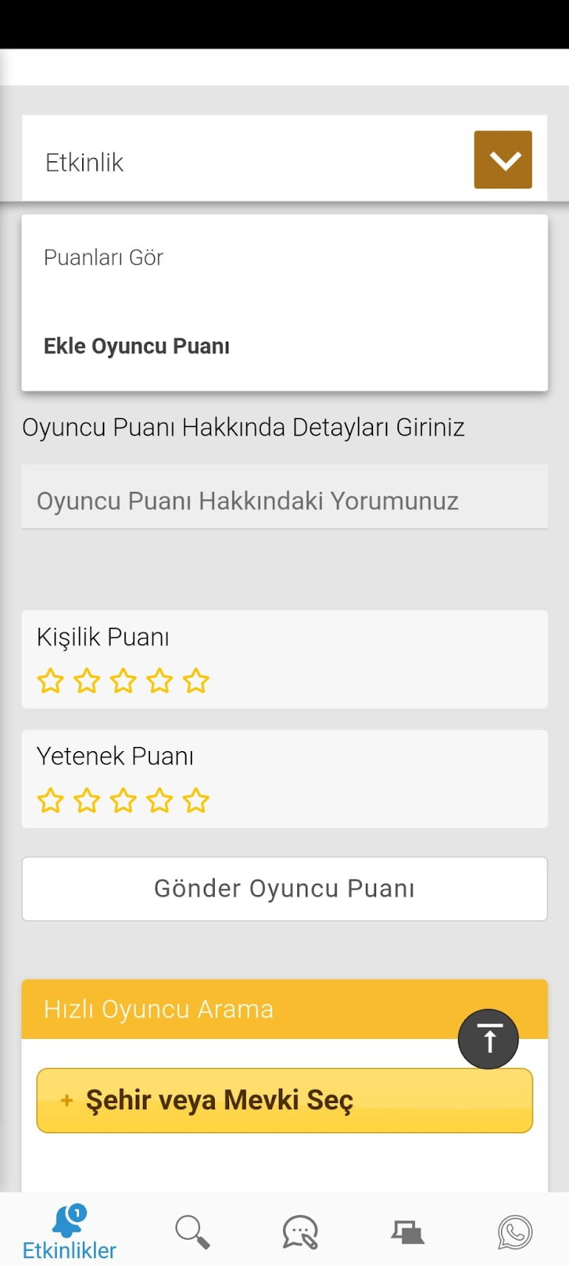
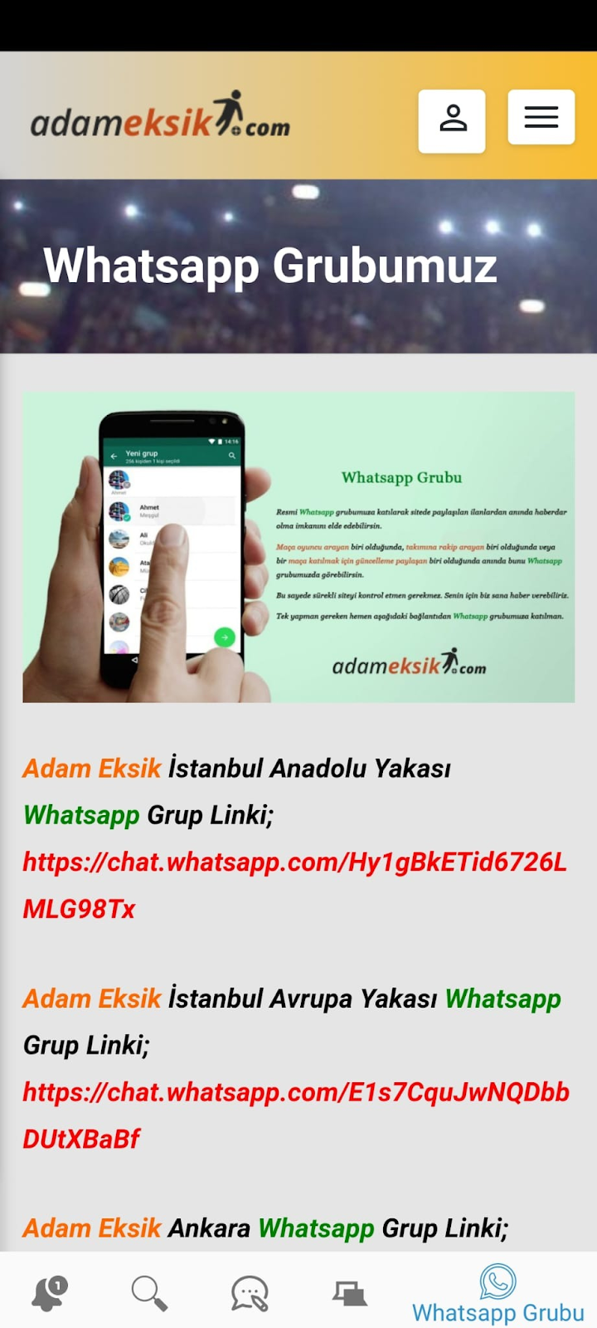
Yetenek ve kişilik puanlaması yapabiliyoruz
WhatsApp grubu olması ve isteyen herkesin oraya dahil olabilmesi

Slide 14

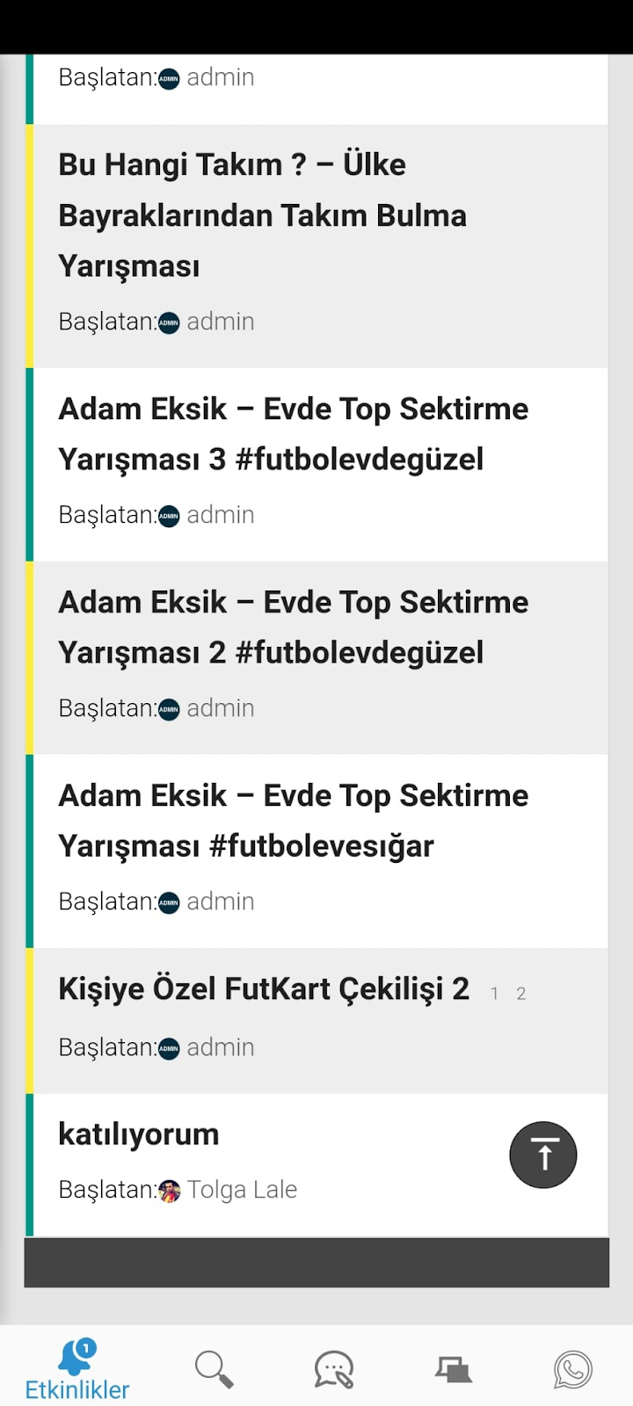
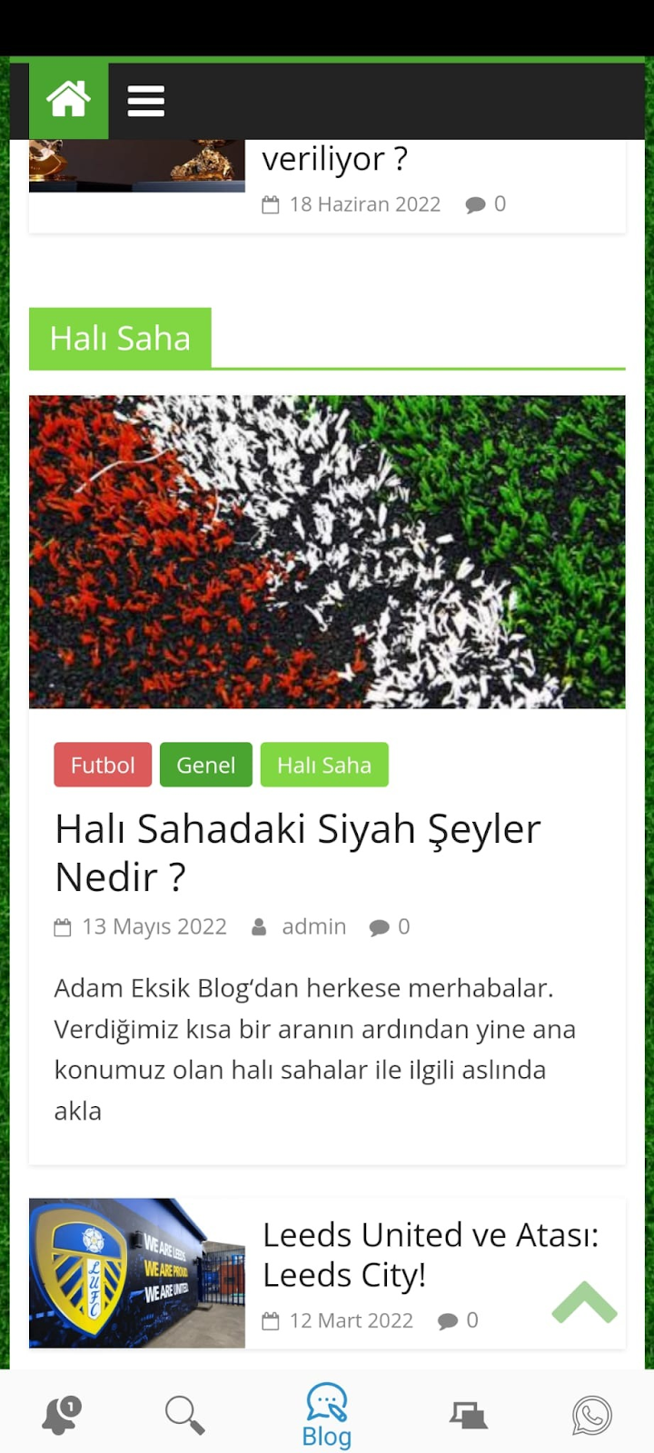
Forum kısmında maç skoru tahmin oyunu, evde top sektirme yarışması gibi aktivitelerin olması

Slide 15
OLUMSUZ YÖNLERİ
Mobil uygulamanın sitesinin arayüzünün aynı olması
Uygulamaya ilk girişte ‘’Bizi puanlamak ister misin?’’ yönergesi çıkması
Uygulama geçişlerinin çok yavaş yüklenmesi ve güncellenmesi
Henüz oyuncu ile buluşmadan partner yetenek ve kişilik için puan verilmesi (tanıdık torpili geçilebilir)
Puanlama kaydedilmemiş olsa da değiştirilememesi
Kullanıcı telefon numaralarının çok kolay ulaşılması

Slide 16
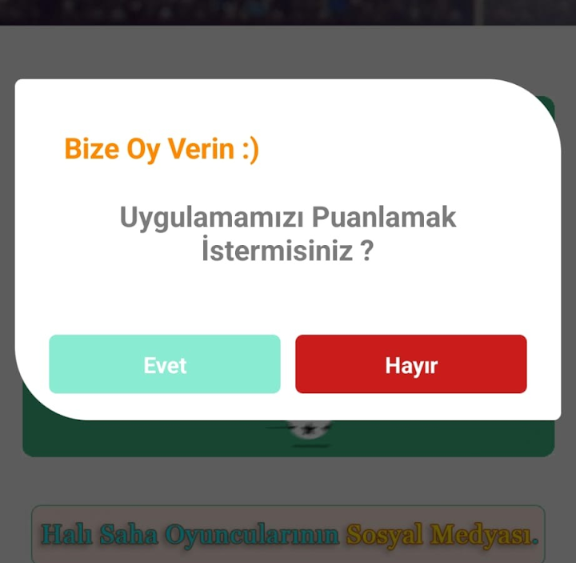
Uygulamaya ilk girişte ‘’Bizi puanlamak ister misin?’’ çıkması kullanıcı için itici bir özellik.

Slide 17

Kortpartner
Uygulama Özellikleri
2020 çıkışlı bir uygulama olup son güncellemesi 5 kasım 2022’de yapılmıştır.
Uygulama indirim sayısı binden fazladır.
Telefon numarasına kod gönderilerek uygulamaya kayıt olunuyor,
Etkinlik daveti oluştururken en fazla 1 hafta içerisi için süre kısıtı mevcut, ayrıca saat seçimi, konum özelliğinde bilgi güncellemesi yapılabilir.
Kayıt olunurken;
Kaç yıllık tenis oyuncusu olduğunuzu,
Seviye seçiminizi (yeni başlayan, rallici, hızlı rallici, maç oyuncusu)
Konum seçimi (Türkiye ve Avustralya)
gibi bilgilerinizi istiyor.
Uygulama premium seçeneğine sahip (yıllık 199,99; aylık19,99)
Tüm kullanıcı görümü
Oyunculara etkinlik açtığınızda bildirimin gönderilmesi
Partner profili,
5 favori kort seçimi

Slide 18
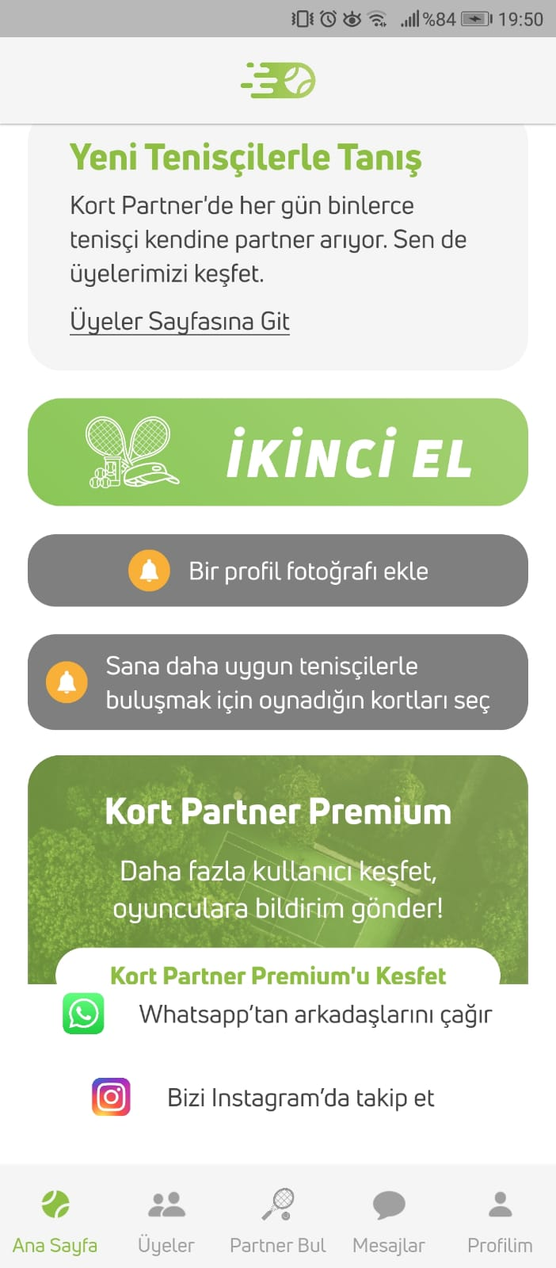
2. el ekipman satış yapımı uygulamada gerçekleştirilebiliyor.
Whatsapp’tan arkadaşlarını çağır seçeneğinin ve Instagram’dan bizi beğen seçeneği ana menüde yer alıyor,
Buluşmak için kort seçim seçeneği bunuyor.

Slide 19
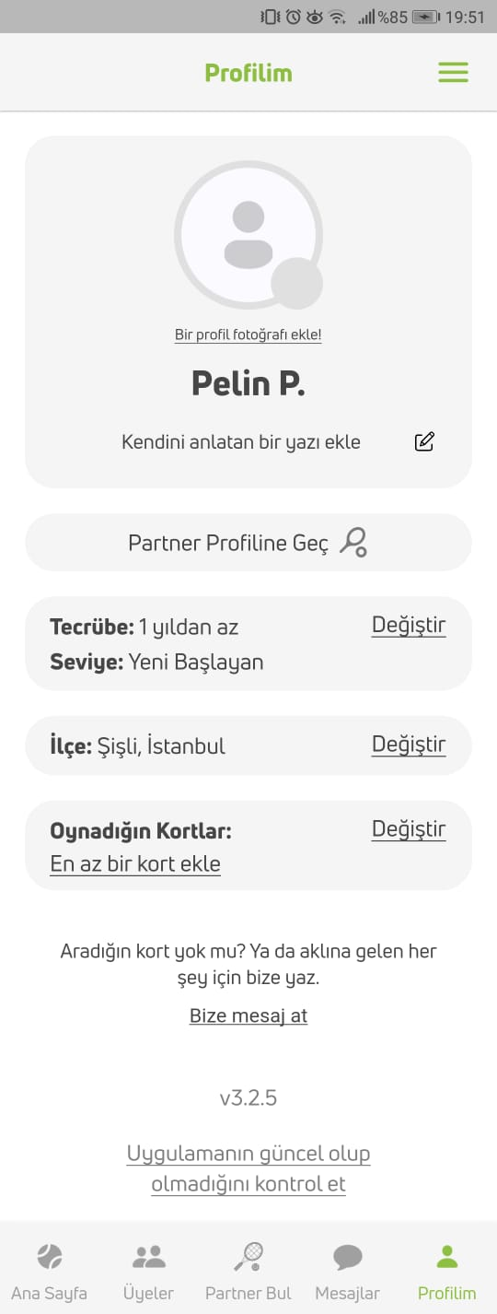
Profil kısmında; tenis seviyeniz, konumunuz, resminiz, favori kortlarınız şeklinde düzenleyebilme özelliği bulunuyor.

Slide 20
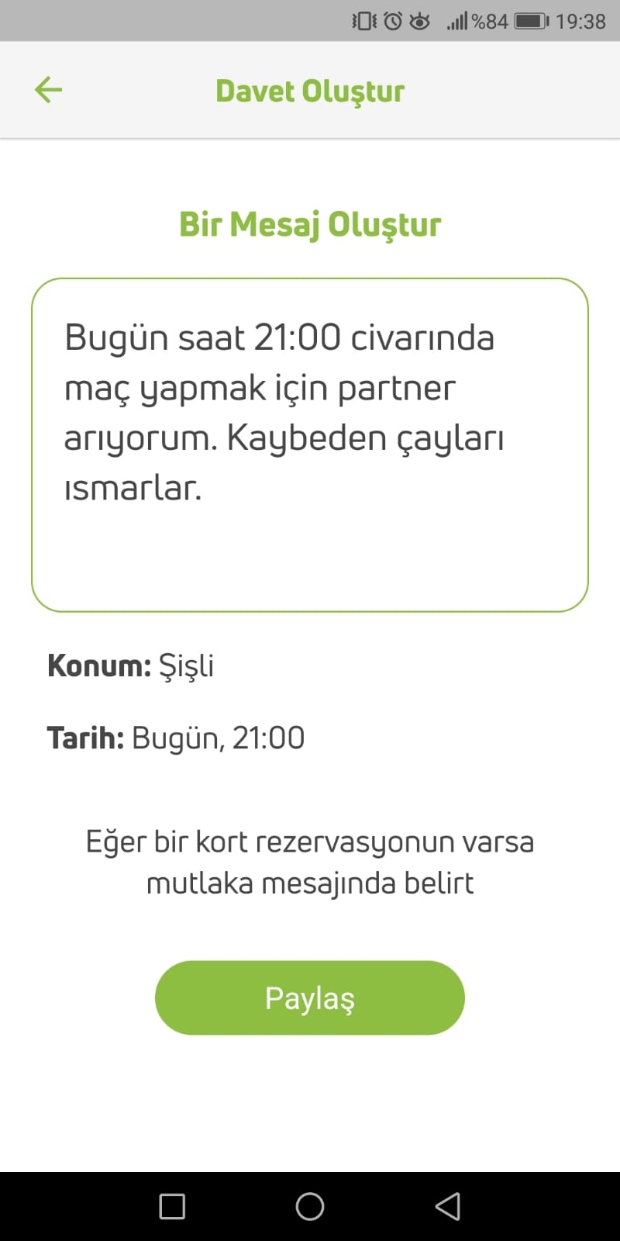
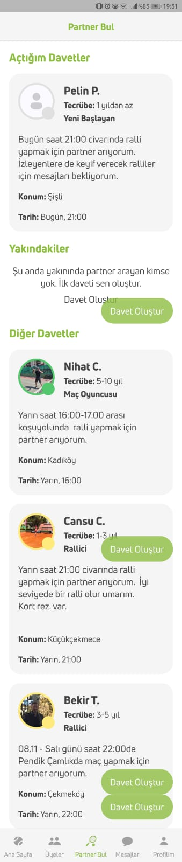
Partner bulma sekmesinde; açtığınız davetler, yakınınızdaki davetler ve oturduğunuz ilin tüm açılan davetleri görünüyor.
Tenis oynamak için davet hazırlanıldığında konum, tarih ve otomatik mesaj oluşturma özelliği bulunuyor.

Slide 21
Olumsuz Yönleri
Konum özelliği değiştirmek için 48 saatin geçmesi gerekiyor.
Çoğu kullanıcı gelen doğrulama kodu ile uygulamaya üye olma sorunu yaşıyor. Hata veriyor.
İl sınırı az
Geri bildirim mesajlarına hızlı yanıt verilmiyor.

Slide 22
ClubPera
Etkinliklerin düzenlenmesi amaç edinilen üyelik bazlı 2019’dan beri hizmet veren bir internet sitesidir.
Üye olurken;
İsim-Soyisim
Email- Telefon
Cinsiyet
Doğum tarihi
Medeni durumu
Eğitim durumu isteniliyor
Aktiviteleri;
6 kişilik ve toplu yemekler,
Yemek kursları,
Tekne turları,
Günübirlik, haftasonu yurtiçi-yurtdışı gezileri,
Orman yürüyüşleri ve doğa sporları,
ClubPera kitap grubu,
Dans ve Yoga kursları,
Kokteyl partileri ve konserler
Üyelik Koşulları;
Kafa dengi arkadaşlık,
Üyelik değerlendirme süreci
Karşılıklı saygı,
İş-Eğitim hayatı,
Yaş ve Cinsiyet (30 altı ve 60 üstü alınmıyor)
Samimiyet

Slide 23

BUDDYFINE UYGULAMA ÖZELLİKLERİ
Spor (futbol, tenis, voleybol, basketbol, yüzme, buz pateni, paten, bisiklet, yoga, pilates)
Grup etkinliği (okey, paintball, lazer, korku evi, dağ yürüyüşü, kamp, karaoke, bilardo, bowling, fan meeting)
Sosyal etkinlik (konser, festival, tiyatro, müze ve günlük tur, galeri gezisi, müzik paylaşım grubu)
Workshop etkinlikleri (heykel yapımı, resim, ahşap ve boyama etkinlikleri)
Çalışma grubu (dil konuşma grupları, bilgisayar program öğrenme)

Slide 24


UYGULAMA İÇİ ÖZELLİKLERİ
Kayıt esnasında kişisel bilgi olarak cinsiyet, yaş, konum, isim ya da kullanıcı adı, telefon kodunun girişi veya Google ile üye olmak
Profil oluşturma(profil fotoğrafı olmayan kişiler için cinsiyetine göre avatar atanıyor)
Kullanıcılar etkinlik aramasında filtreleme yapabilir
Cinsiyet,
Yaş aralığı,
Bölgesel seçim (İstanbul-daha sonra yeni iller eklenilecek),
Etkinlik dalı ve alt dalları,
Buluşma tarihi ve zamanı
İlan açımı esnasında etkinlik girişi (etiket h den halısaha), yaş aralığı, kişi sayısı, tarih, saat, cinsiyet, buluşulacak bölge, açıklama kısmı, etkinlik fiyatlandırması, etikete göre spor ya da diğer etkinliklere göre otomatik kapak resmi oluşturuluyor.

Slide 25
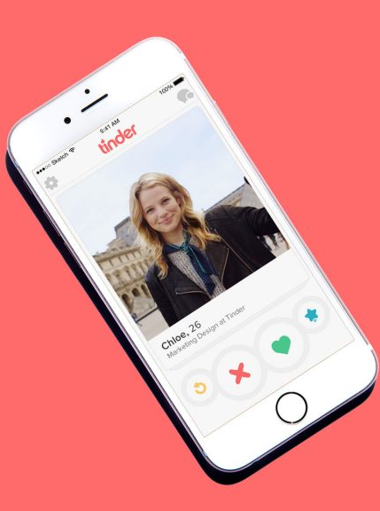
EK ÖZELLİKLER
Kullanıcı engelleme, kişi memnuniyet puanlaması, kullanıcı beğenme
Profilimizde katıldığımız etkinlikleri paylaşabiliyoruz, fotoğraf atabiliyoruz
Yorum filtreleme özelliği, kullanıcının beğenmediği yorumları silebilme özelliği
Konuma varıldığında katılan kişilerin gelen bildirimi onaylaması ile diğer üyeleri uyarması (güvenlik, kullanımın kontrolü)
Sahalar (indirim koparma şansı), workshoplar (grup indirimi), Kafe tarzı mekan bulma
Konser, tiyatro, festival, maç, workshop haber verme (geri sayım ile) daha sonrasında bilet ve erken rezervasyon sağlama Spor öğretmenlerinin, ders eğitmenlerinin, workshop hocalarının uygulama içerisinde kullanıcılarla iletişiminin sağlanılması
Tur rehberleri ve kamp gezi etkinliklerini düzenleyenlere daha kolay ulaşabilme imkanı ( komisyon) güvenirliği sorgulama
Eğitmenler uygulamaya lisans ve sertifikalarını ekleyebilir. (komisyon)
Kullanıcılar ile mesajlaşabilme
Kullanıcı sorunlarını chatbot ile çözme

Slide 26
İş Planı
Spor, grup ve sosyal etkinliklerinin bazıları
Grup etkinliği geliştirilmesi
Çalışma grubu eklenmesi
Sahalar ile anlaşma
Sosyal etkinlik geliştirilmesi
Workshop etkinlikleri eklenmesi
Workshop mekan anlaşmaları
Etkinlik haber bildirimi
Bilet satışı ve erken rezervasyon
2.El ekipman satışları
Ürün satış reklam
600
3500
1.ay
3.ay
5.ay
9.ay
12.ay
300
1300
Etkinliklerin geri sayım ile haber vermesi
Gezi etkinliklerine kolay ulaşabilme (komisyon)
8000

Slide 27

1. Ayda Yapılacaklar
3.Ayda Yapılacaklar
Spor (futbol, tenis, voleybol, basketbol, yüzme, buz pateni, paten, bisiklet, yoga, pilates)
Grup etkinliği (okey, dağ yürüyüşü, karaoke, bilardo, bowling, fan meeting)
Sosyal etkinlik (konser, festival, tiyatro)
Kullanıcı spamlama, kullanıcı beğenme
Yorum filtreleme
Bildirim onayı
Kullanıcılar ile mesajlaşabilme
Grup etkinliği (paintball, lazer, korku evi, kamp)
Çalışma grubu (dil konuşma grupları, bilgisayar program öğrenme)
Kişi memnuniyet puanlaması
Grup maçları için sahalarda indirim şansı
Spor öğretmenlerinin uygulama içerisinde kullanıcılarla iletişiminin sağlanılması

Slide 28


5.Ayda Yapılacaklar
9.Ayda Yapılacaklar
Sosyal etkinlik (müze ve günlük tur, galeri gezisi, müzik grubu)
Workshop etkinlikleri (heykel yapımı, resim, ahşap ve boyama etkinlikleri)
Workshoplar (grup indirimi), Kafe tarzı mekan bulma
Ders eğitmenlerinin, workshop hocalarının uygulama içerisinde kullanıcılarla iletişiminin sağlanılması
Maç ve workshop etkinliği haber verme
Eğitmenler uygulamaya lisans ve sertifikalarını ekleyebilir. (komisyon)
Konser, tiyatro, festival, haber verme (geri sayım ile)
Tur rehberleri ve kamp gezi etkinliklerini düzenleyenlere daha kolay ulaşabilme imkanı (komisyon)
12.Ayda Yapılacaklar
Konser, tiyatro, festival, maç bilet satışı ve erken rezervasyon sağlama
2.el ekipman satışları sağlama
Etkinliklerde kullanılabilecek ürünlerden reklam alma (kamp, hobi, spor vs. malzemeleri gibi)

Slide 29

Ürün pazarlama ve iş modeli
Bir uygulama ile birden fazla kaliteli etkinliğe ulaşabilme
Lisanslı eğitmenlerden eğitim alabilme şansı
Eğitim ve saha gibi anlaşmalı mekanlarda indirim ve online ödeme sağlama
Erken rezervasyon
Yazılım sektör maliyetinin artması
Kullanıcı veri yetersizliği
Tecrübe yetersizliği
Farklı kitleleri hedeflemek için yeni hizmetler oluşturmak
Pandemi döneminden sonra sosyalleşme ihtiyacının artması
Reklam işbirliği sonrasında marka sponsorluğunun ayarlayabilme
Birden fazla etkinlik uygulaması ve hali hazırda sitelerin bulunması
Amacı dışında kullanım olma ihtimali
Kullanıcıların kendi aralarında çeşitli sosyal medya araçlarını kullanarak etkinlik düzenlemeye devam edilmesi

Slide 30

PAZARLAMA YÖNTEMLERİ
WhatsApp’tan arkadaşlarını çağır
Instagram’dan bizi beğen
Instagram’dan devamlı post paylaşımı, hikaye paylaşımı ve çekiliş yapılması
Uygulama indirildiğinde,
ilk etkinlik açılımında,
3 etkinlik açılımında
İlerleyen zamanlarda 5 etkinlik açılımında
Çeşitli aktiviteler için bilet hediyesi, kahve hediyesi , bazı durumlarda ise indirim sağlanması ile kullanıcıyı aktif kullanıcı haline getirilir.
Sosyal medyada reklam vererek
Mail ya da sms ile reklam verme
Mekan ve etkinlik sahiplerinin etiket ile bizim sayfamızı paylaşması

Slide 31
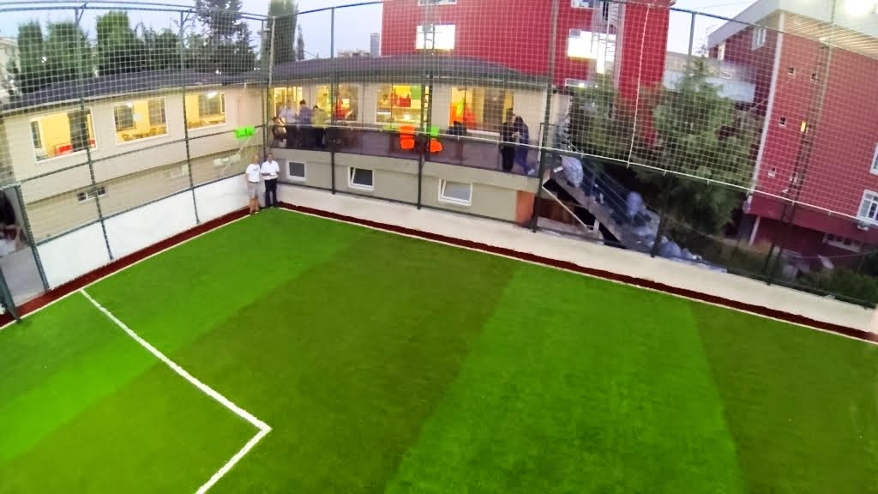
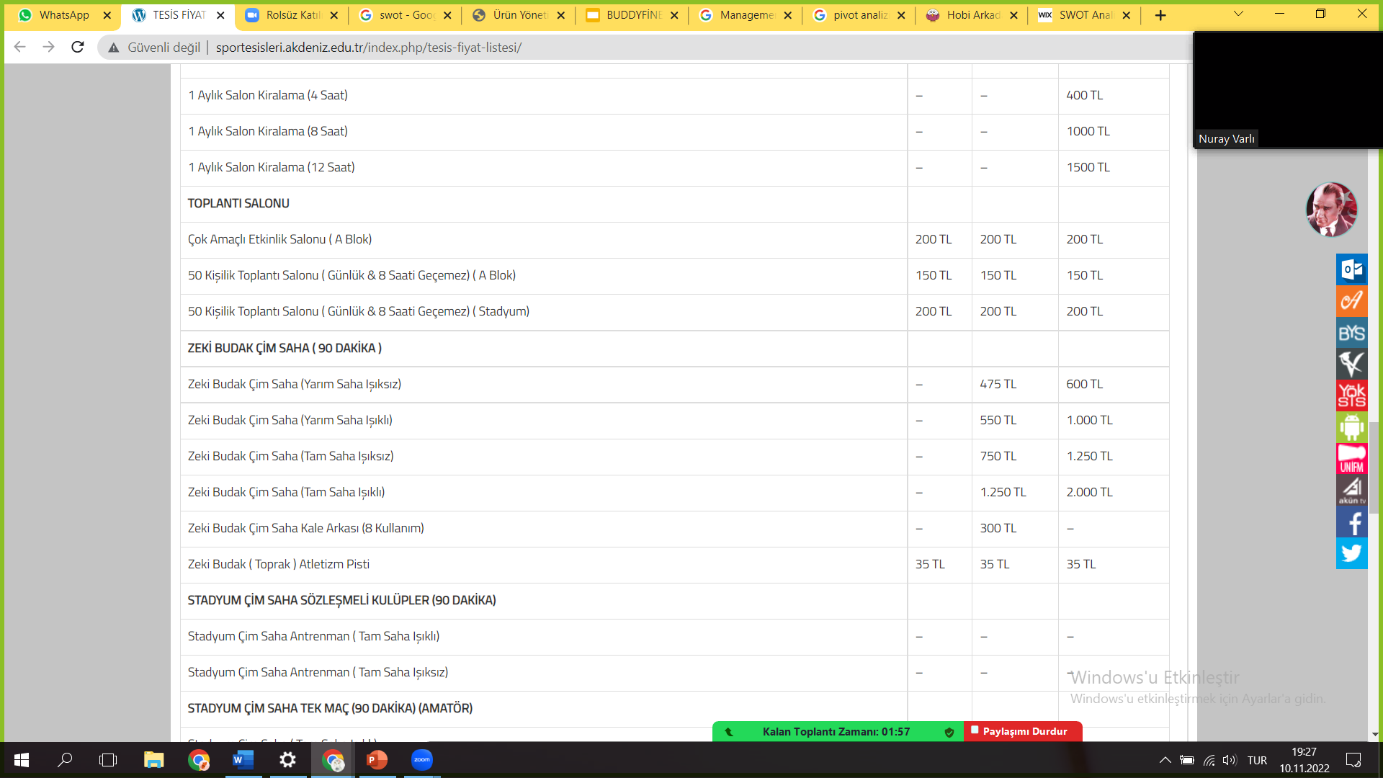
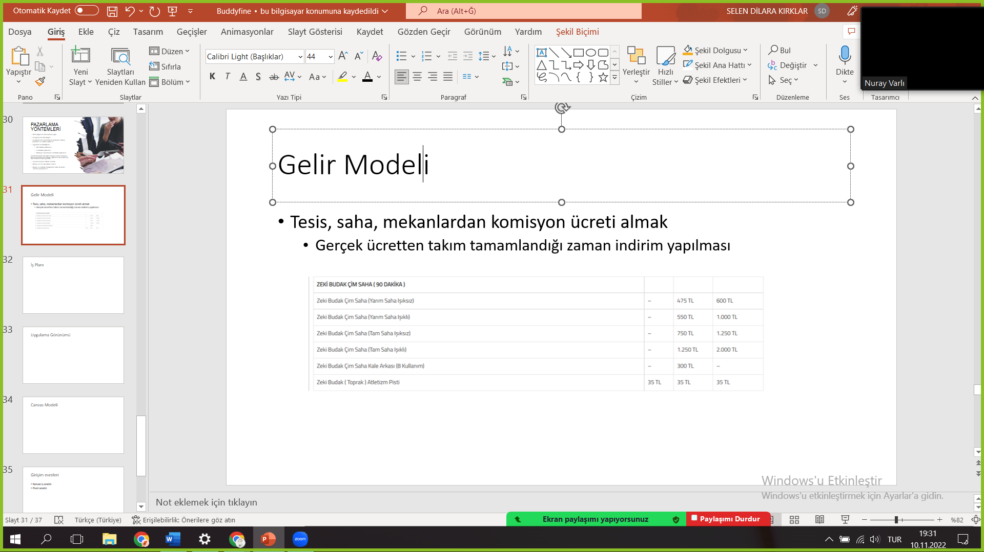
Gelir ve İş Modeli
Tesis, saha, mekanlardan komisyon ücreti almak (tahmini komisyon miktarı %15)
Belirlenen ücretten takım tamamlandığı zaman indirim yapılması (tahmini indirim miktarı %10 ileride gerekli etkinlik sayısına ulaşıldığında)
Temsili örnek

Slide 32
%20
%80
Gelir Modeli
Komisyon
Reklamlar
Saha-mekan %15-%10
Eğitmen %10
Kamp-tur rehberleri %15-%15
2.el satış komisyonu %15
Etkinliklere uygun kullanılabilecek ürünler (marka sponsorları)

Slide 33
İŞ MODELLERİ
Cross Sell - Çapraz Satış müşterilerin satın alma sürecinde istedikleri ürünün/hizmetin yanında tamamlayıcı bir ürünü/hizmeti ek olarak müşteriye sunarak, satışların artırılması amacıyla işletmelerin uyguladıkları bir pazarlama yöntemidir.
Reklam İçerik ya da hizmet sunan yayıncı (örneğin; bir web sitesi), platformunda reklam görüntülemeye de yer verir.
Marketplace satıcılarla alıcıları elektronik ortamda bir araya getiren sanal platformları tanımlar.(2.el satış)
Komisyon Komisyon almak, kişinin gerçekleştirdiği bir iş sonucunda alınan paydan belirli bir yüzde alması olarak ifade edilebilir. Bir işi yapan kişi, yaptığı işin karşılığında belirli bir oranda komisyon almaktadır.

Slide 34
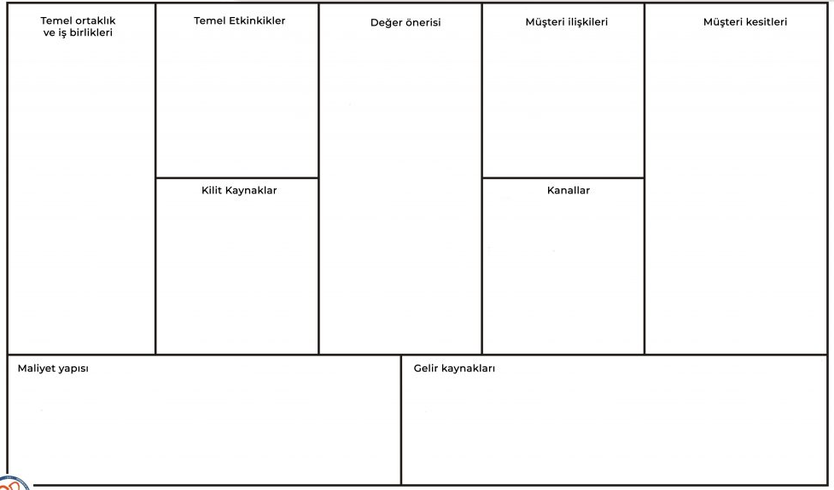
Canvas Modeli
Satış ve pazarlama
Ürün geliştirme ve ürün yönetimi
Tasarım
Kolay kullanım
Chatbot
Sosyal medya
Değerlendirme, geri bildirim sistemi
Sosyalleşmek için etkinlik oluşturmak ve katılmak
Sağlıklı yaşam
Geri dönüşüm
İndirim kazanma
Marka yatırımcıları
2.El satıcıları
Eğitmenler
Mekan sahipleri
Kullanıcılar
Eğitmenler
Rehberler
iOS uygulaması
Android uygulaması
Sosyal medya
Reklam
Teknolojik altyapı
Çalışanlar
Mobil uygulama
Yatırımcı
Pazarlama
İndirim kuponları
Altyapı
Ar-Ge
Maaş
Komisyon ücreti
Reklam

Slide 35
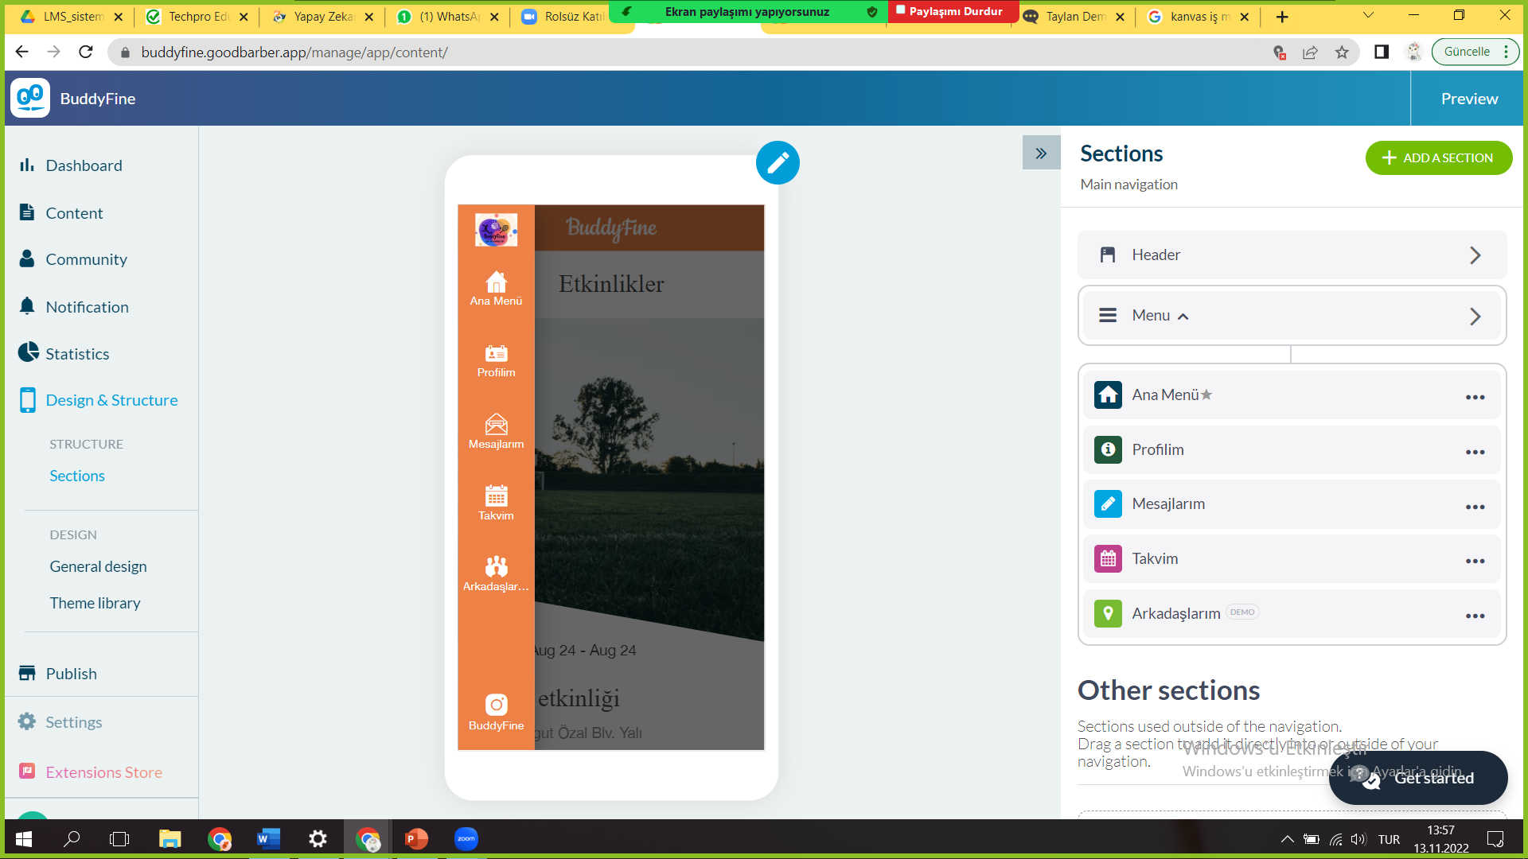
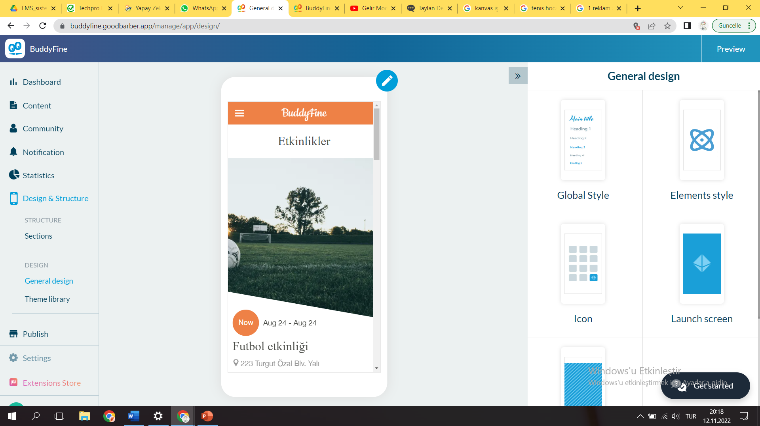
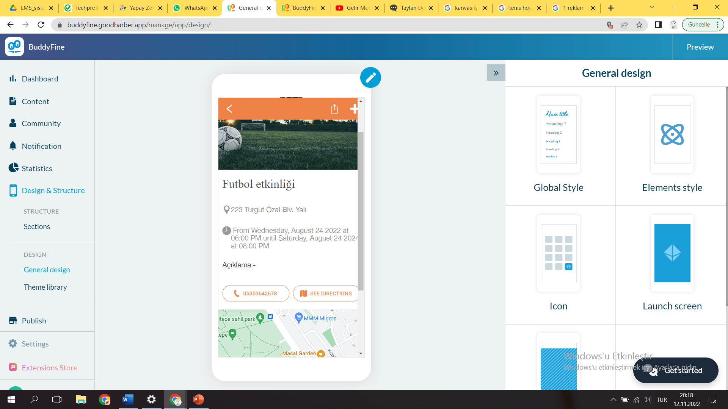
Uygulama Görünümü

Slide 36
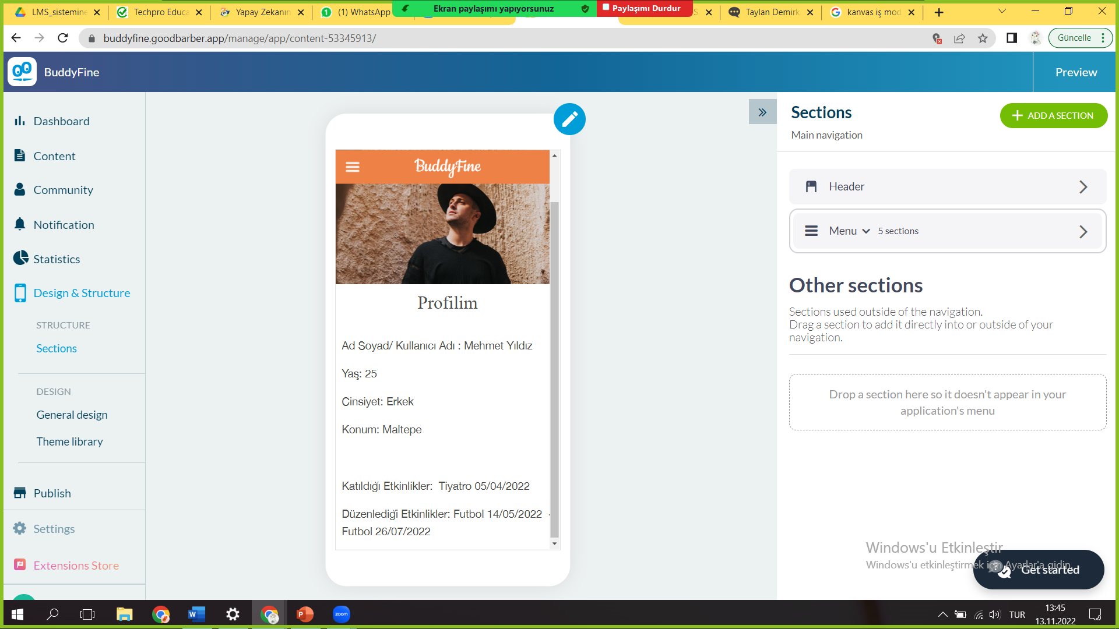
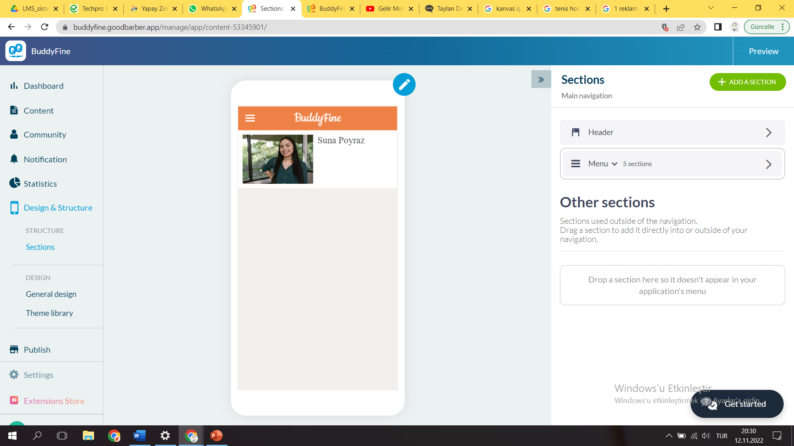
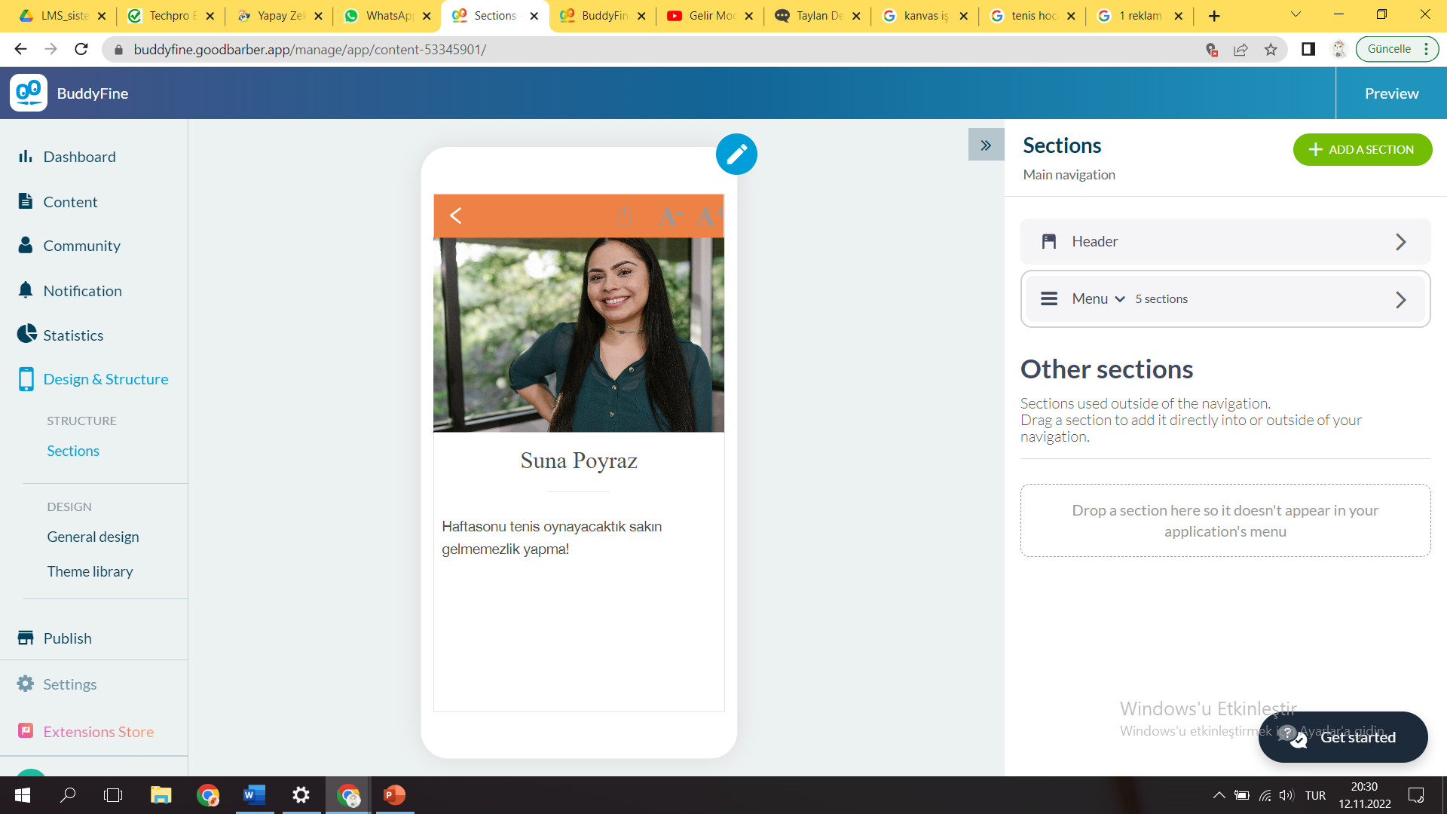
Profilim
Mesajlarım

Slide 37
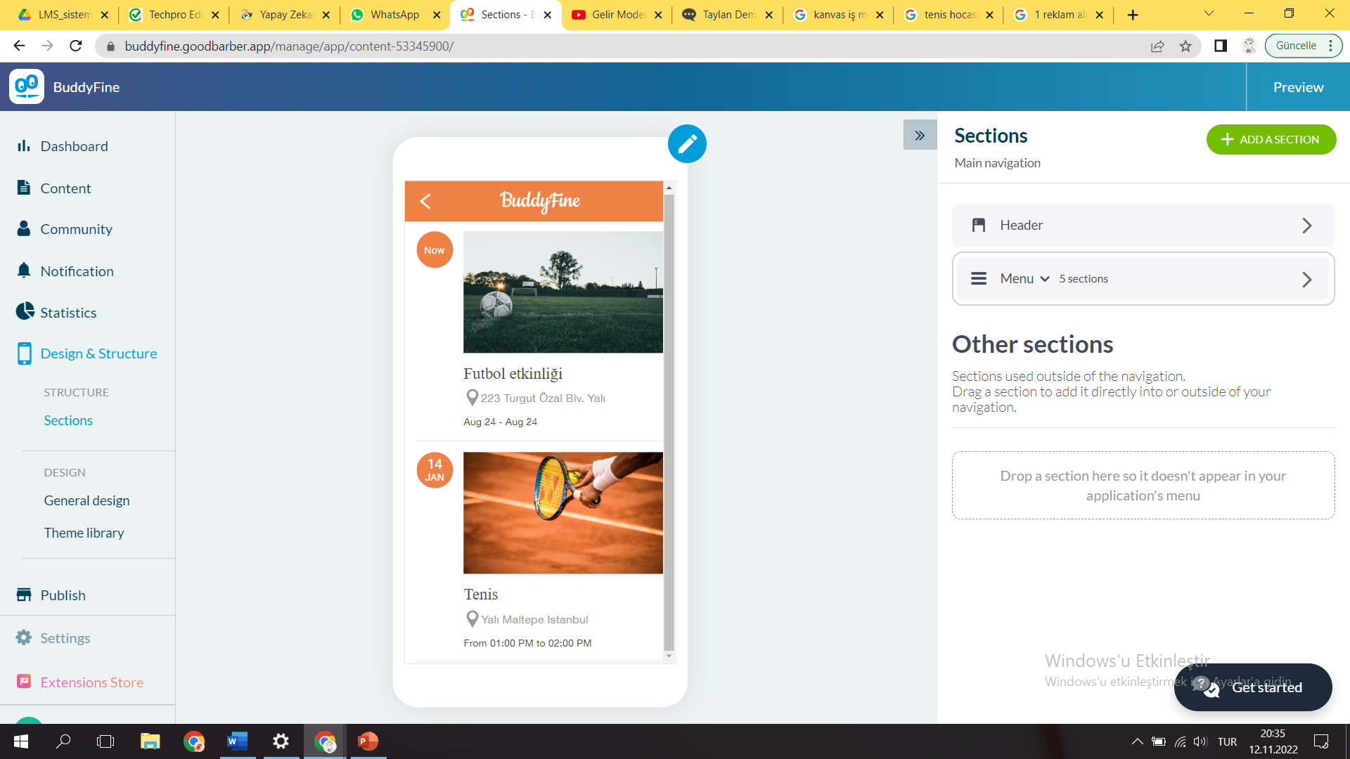
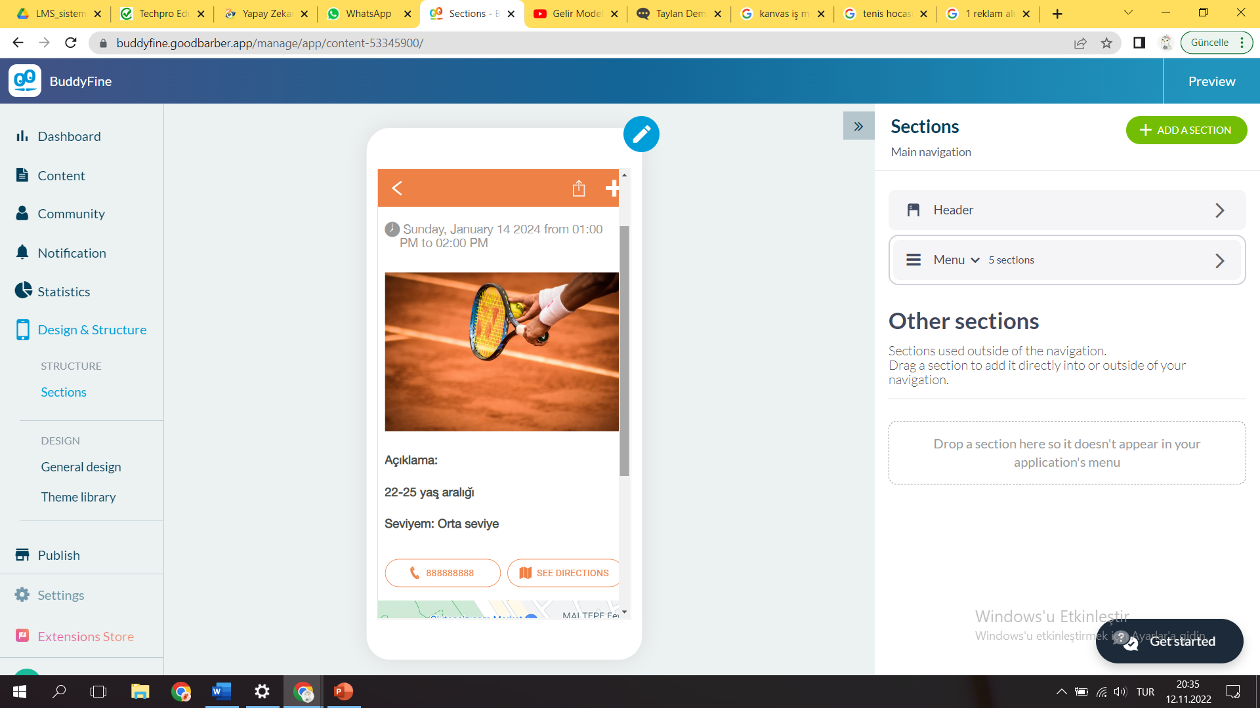
Takvim

Slide 38
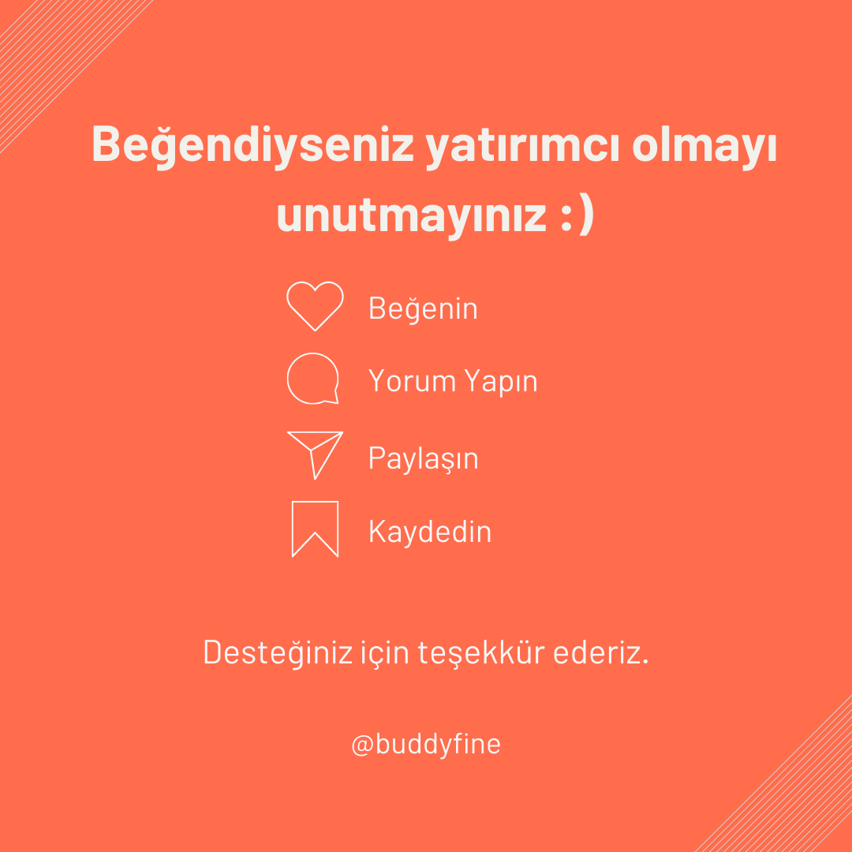

Slide 39
Kaynakça
www.goodbarber.com/create/app
www.canva.com
www.hobiarkadasim.com
play.google.com/store/apps/details?id=adam.eksik
play.google.com/store/apps/details?id=com.distant.court_partner
www.clubpera.com
www.ncrypted.net/blog/how-does-instagram-work-insights-into-instagram-business-model-and-revenue-model-of-instagram
www.ioxdigital.com/rehberler/is-modelleri#marketplace
www.youtube.com/watch?v=83cm2bCiJt0

